Slide 1
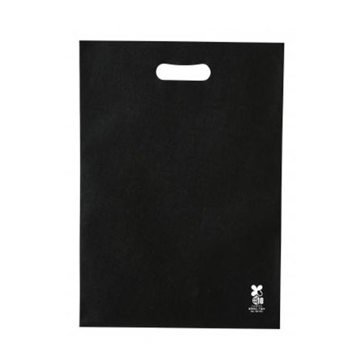
【提案書】
バイオマス不織布A4バッグ
特徴
展示会や説明会での資料配布用などに人気の高いA4サイズのシンプルなバッグ。バイオマス10％配合の不織布素材を使用しているため、SDGsへの貢献もアピールできるアイテムです。
商品写
納期
納期スペース
仕様
カラー展開：白、黒
素材：バイオマス10%不織布(ポリプロピレン)
サイズ：28×40cm
包装：なし
お見積
お見積りスペース

